Slide 1
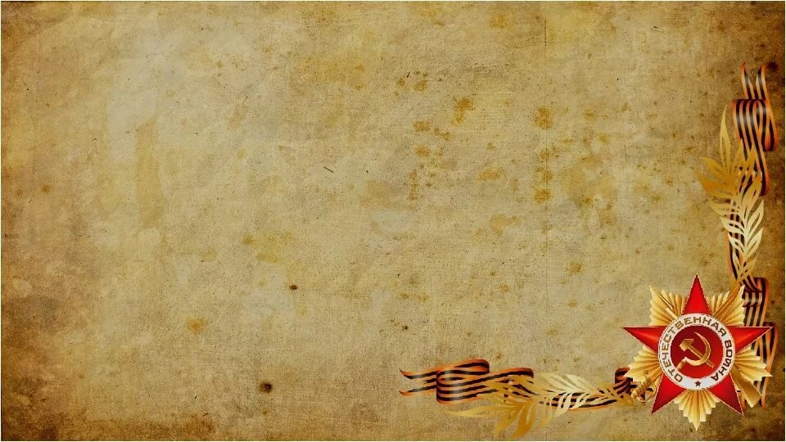
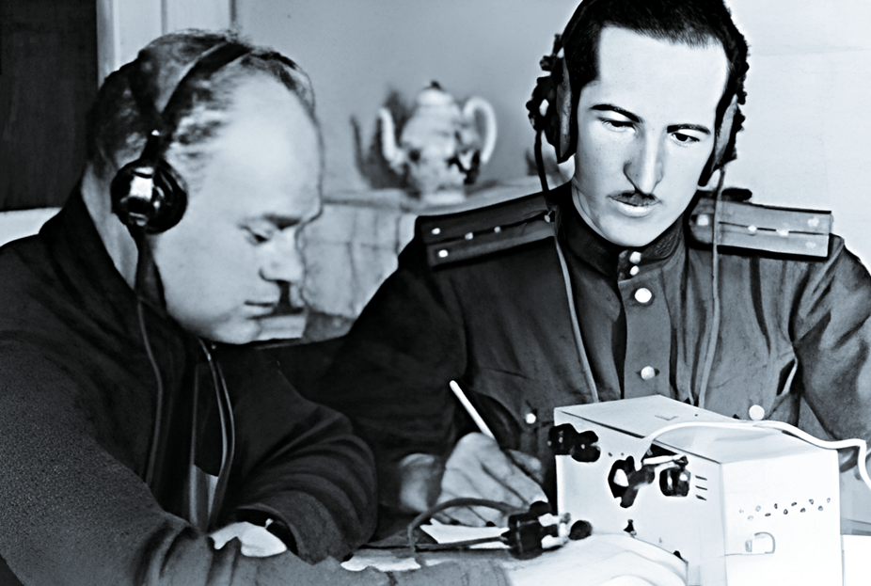
ОГБПОУ УТЖТ
Виртуальная экскурсия в историю ВОВ:
«Военные переводчики»
Преподаватель:
Петрушкина Е.А.
Ульяновск 2025

Slide 2
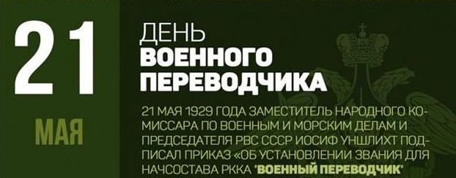
«С миром на его языке»
(«WITH THE WORLD IN ITS LANGUAGE») –
девиз военных переводчиков

Slide 3
Роль военных переводчиков в годы
Великой Отечественной войны
Военные переводчики должны были:
иметь сведения о специфических сферах лексики, таких как военный перевод, медицинская и юридическая лексика;
владеть знаниями о стране, знать о политическом устройстве, религии, культуре, истории;
знать организационно-штатную структуру своих войск и войск противника;
уметь быстро реагировать в экстремальных ситуациях;
быть готовым участвовать в боевых действиях и, конечно же, исполнять приказы вышестоящего командования и точно им следовать.

Slide 4
Основные функции военных переводчиков в период
Великой Отечественной войны:
— составление протоколов допроса,
— умение анализировать обстановку,
— делать верные выводы,
— знать оперативно-тактическую обстановку на фронте,
— обеспечивать перевод документов (например солдатских книжек, распоряжений, приказов, инструкций, сводок, рабочих и отчётных карт, солдатских писем).

Slide 5
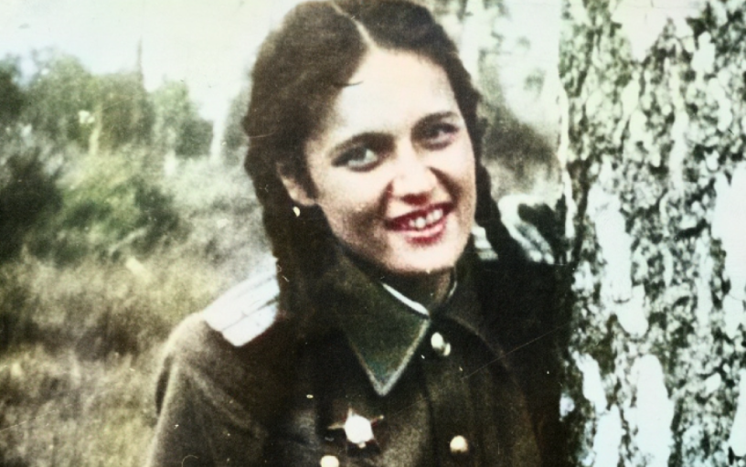
Из воспоминаний военной переводчицы
Изюм-Эрик Рахманкуловой:

Slide 6
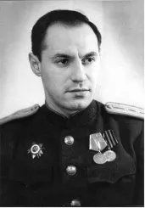
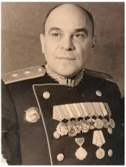
Известные военные переводчики
Илья Семенович Кремер
(1922–2020)
Один из самых известных военных переводчиков Второй мировой. После войны он стал переводчиком-дипломатом, находился в составе оперативной группы штаба 5-го зенитно-артиллерийского корпуса в Берлине. Переводил допросы начальника противовоздушной обороны Берлина полковника Ганса Веллермана.
Николай Николаевич Биязи
(1893–1973)
Известный переводчик, который в первые месяцы войны написал и выпустил «Краткий русско-немецкий военный разговорник», которым активно пользовались во время войны на фронте.

Slide 7
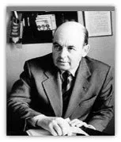
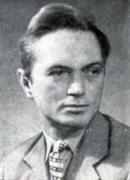
Известные военные переводчики
Лев Александрович Безыменский
(1920–2007)
переводчик штаба Донского фронта. Он допрашивал фельдмаршала Паулюса на хуторе Зворыгин. Перевёл для маршала Жукова письмо, в котором сообщалось о смерти Гитлера.
Анатолий Петрович Мицкевич
(1919–1975)
переводчик маршала Жукова, работал при подписании акта о капитуляции Германии. Во время войны также выполнял задания Главного разведуправления Красной Армии, служил шифровальщиком.

Slide 8
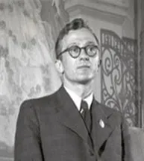
Известные военные переводчики
Владимир Николаевич Павлов
(1915–1993)
был переводчиком Иосифа Сталина. Но стал личным переводчиком вождя не сразу, начинал свою карьеру как помощник Молотова. После войны работал в издательстве.

Slide 9
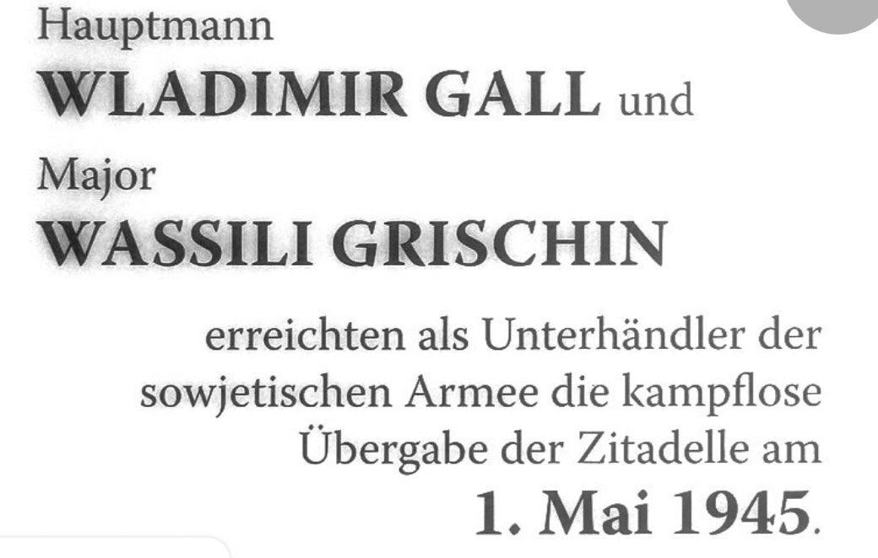

Slide 10
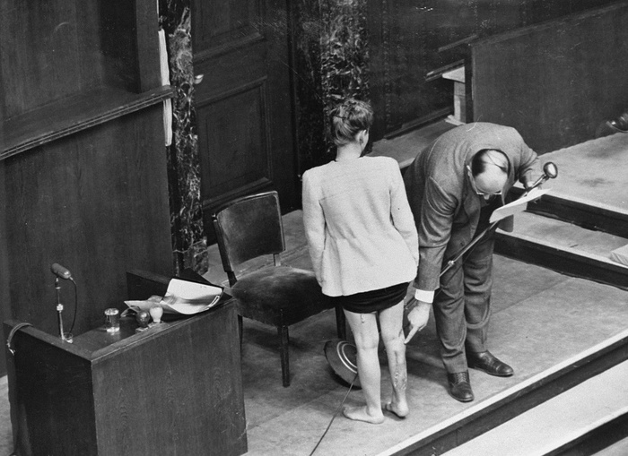
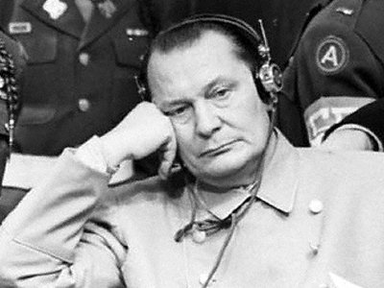
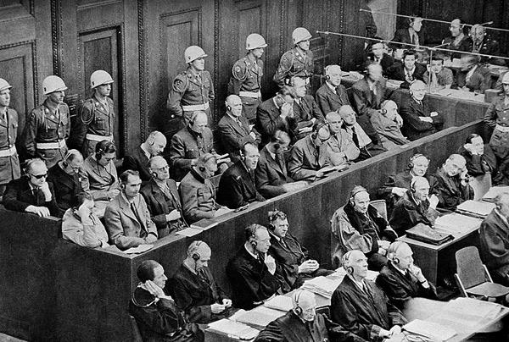
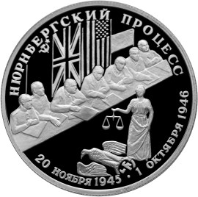
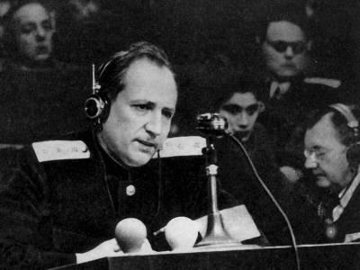
Нюрнбергский процесс

Slide 11
ВЫВОД
Большую роль в Великой Отечественной войне сыграли военные переводчики. Благодаря их четкой и слаженной работе подписывались важнейшие договоры, осуществлялась связь между главами государств, было предотвращено множество вражеских действий. Их работа была очень рискованная, ведь одно неправильно понятое и переведенное слово могло иметь очень серьезные последствия.

Slide 12
26 июля 1945 года
Иногда одна ошибка в переводе стоит человеческой жизни, но среди них есть и такие, которые стоили десятков тысяч жизней. Так ошибка в одном слове стала причиной бомбардировки Хиросимы и Нагасаки.

Slide 13
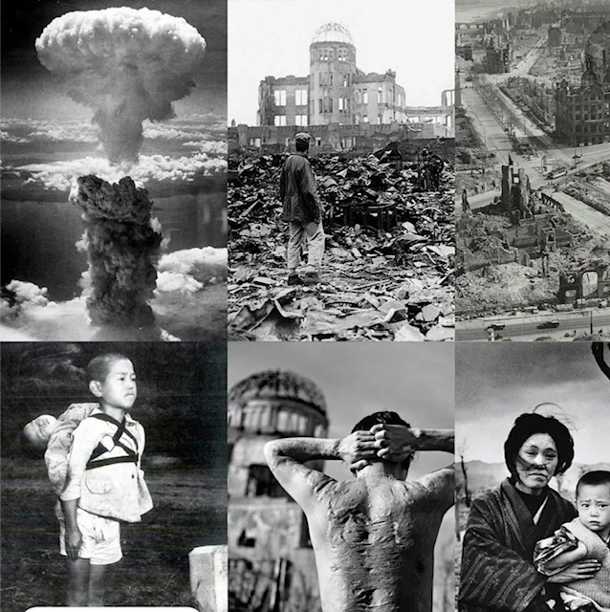
Премьер-министр Японии Кантаро Судзуки на пресс-конференции заявил:
«My thinking is that the joint declaration is virtually the same as the earlier declaration.
The government of Japan does not consider it having any crucial value. We simply mokusatsu suru. The only alternative for us is to be determined to continue our fight to the end»
«Я считаю, что (потсдамская) совместная декларация по сути такая же, как и более ранние декларации. Парламент Японии не считает, что она имеет какое-то значение. Мы просто mokusatsu suru. Единственная альтернатива для нас – продолжать борьбу до конца»
Mokusatsu означает «не придавать значение», «промолчать». То есть премьер-минист заявил, что они просто промолчат. Осторожный ответ, который подразумевает сложную дипломатическую работу.
Но на английский язык слово было переведено как «we ignore that», «мы игнорируем это».

Slide 14
ВОЕННЫЕ ПЕРЕВОДЧИКИ :
НАШИ ДНИ
Военные переводчики – узкие специалисты, которые учатся на протяжении всей своей жизни. Сегодня востребованы переводчики с арабских, европейских и славянских языков, высоко ценятся специалисты, работающие с редкими языками, например, с фарси или дари.
В их обязанности входят следующие виды работ и задач:
-перевод технических документов и спецификаций;
-осуществление синхронного или последовательного перевода во время переговоров с военными, а также местным населением конкретной страны;
-шифрование данных;
-перевод показаний, допросов, записей, полученных в зонах боевых действий;
-анализ публикаций, размещенных в зарубежной прессе;
-выполнение расшифровки прослушки и информации, полученной от радистов.

Slide 15
Важные личные качества
Военные переводчики не имеют права говорить о тех задачах, которые они выполняют в рабочее время. Они обладают высокой выносливостью, цепкой памятью, хорошо поставленной речью и грамотностью. На первый план выходят аналитические способности, быстрая реакция, устойчивость к стрессам, крепкое здоровье.
Стать военным переводчиком можно окончив Военный Университет Министерства Обороны имени князя Александра Невского по специальности «Перевод и переводоведение». Срок обучения 5 лет. В университете изучается 59 иностранных языков.

Slide 16
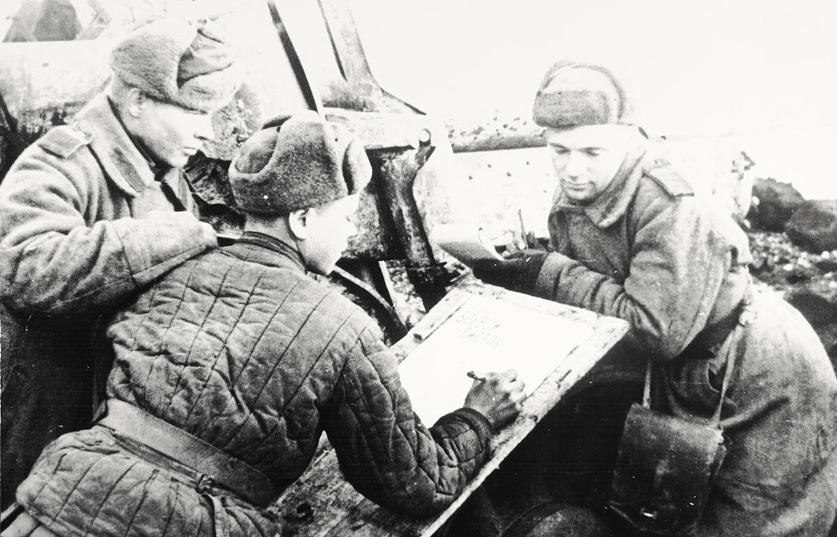
СПАСИБО ЗА ВНИМАНИЕ!

